Slide 1
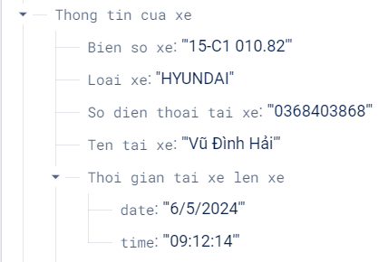
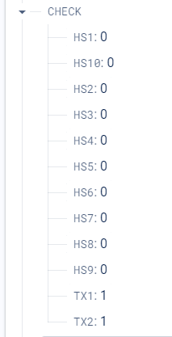
Trường “Thong tin cua xe” cập nhật các thông tin khi tài xế 1 quẹt thẻ lên xe 1
Trường “TX2” có giá trị là “1” khi tài xế 1 đã điểm danh lên xe 1

